Slide 1
DeskWorkout

Slide 2
Пенка Йочкова ФН:1801261001 - Developer, Project Manager
Дида Негаса ФН:1801261043 - UI/UX Designer, QA
Николета Стоева ФН:1801261028 - Analyst, Software Architect
Нашият екип

Slide 3
Какво е DeskWorkout?
DeskWorkout е мобилно приложение предназначено за всички хора, водещи застоял живот от началото на Covid пандемията.
В него има набор от различни упражнения за начинаещи и напреднали, включващи нотификации с цел да подтикне потребителите да се раздвижат и постепенно да се върнат към нормалния начин на живот.

Slide 4
Какво съдържа DeskWorkout?
Освен набор от различни упражнения, в приложението има статии за ползите от тренирането, съвети за здравословно хранене, както и статистики, съдържащи времето, което всеки един потребител е отделил за тренировки в дни, седмици и месеци.
Приложението води статистика за направените упражнения и така потребителят може да следи колко се движи и дали подобрява начина си на живот.

Slide 5
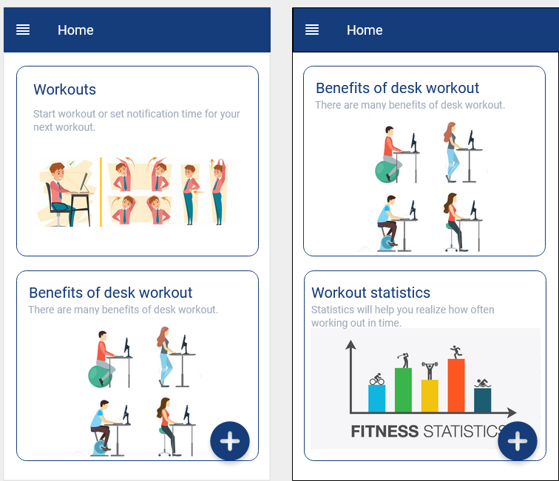
Начален екран с упражнения, ползи от тренировките и статистики

Slide 6
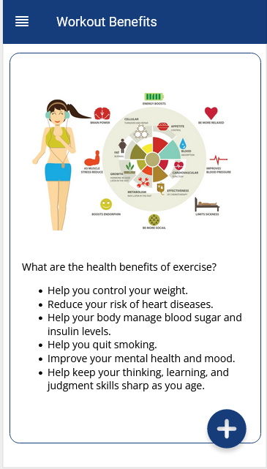
Страница с ползите от
тренирането

Slide 7
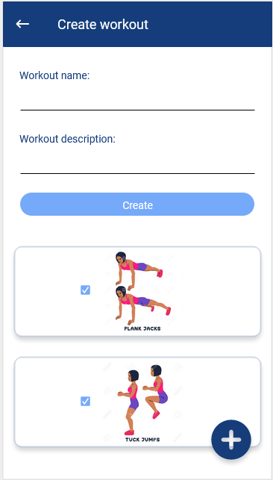
Създаване на собствен Workout
Всеки потребител може да създаде собствен Workout, съдържащ поне едно упражнение, като има възможността да зададе име, описание и времетраене на даденото упражнение.

Slide 8
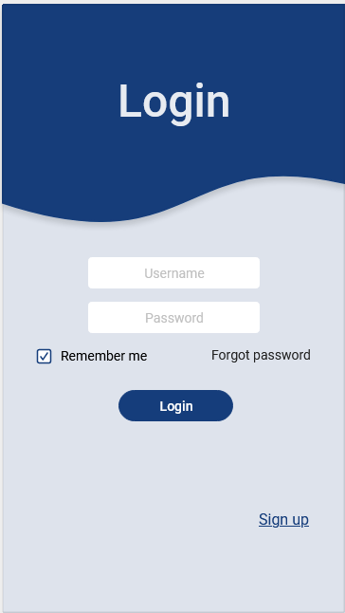
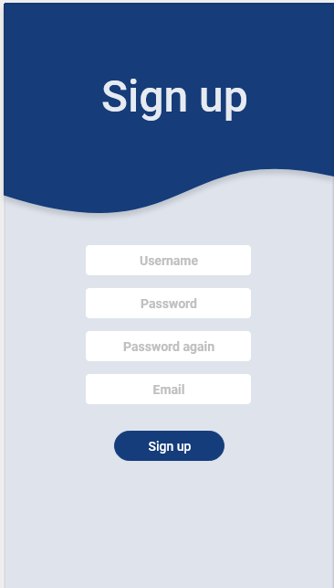
Вход и регистрация

Slide 9
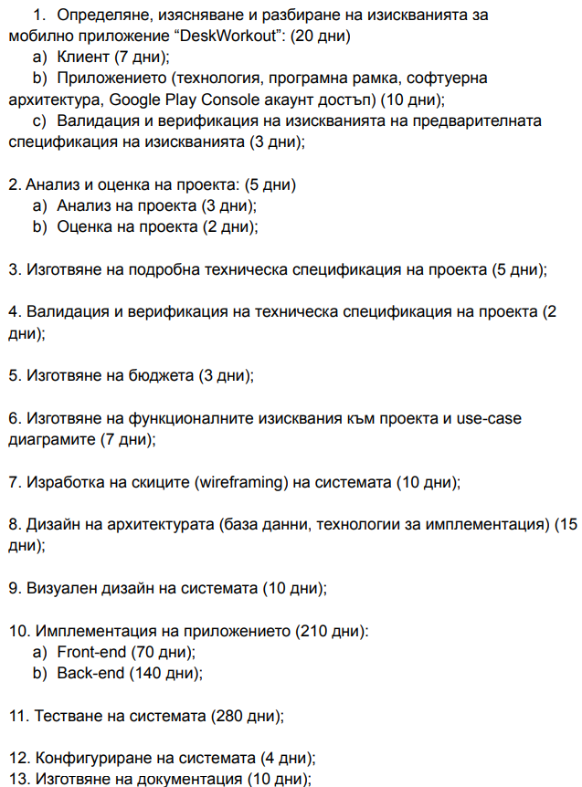
План на проекта

Slide 10
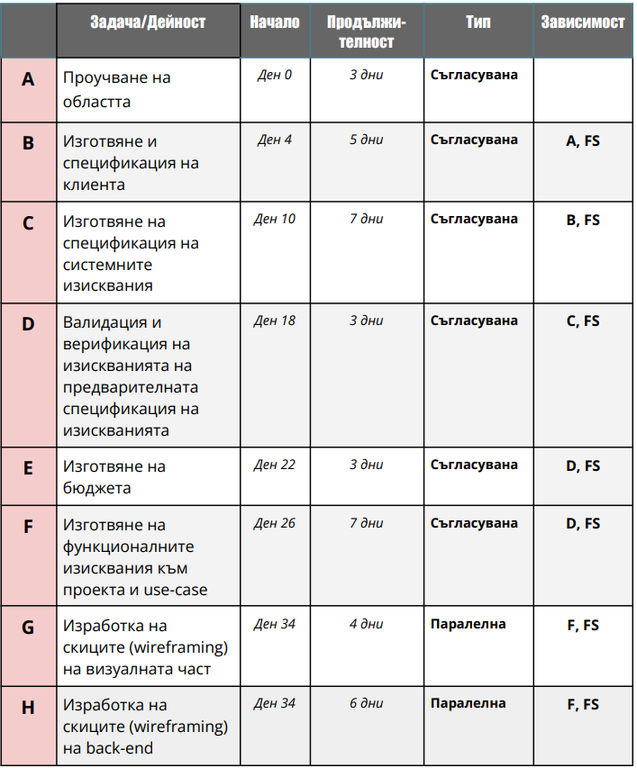
Таблица със задачи

Slide 11
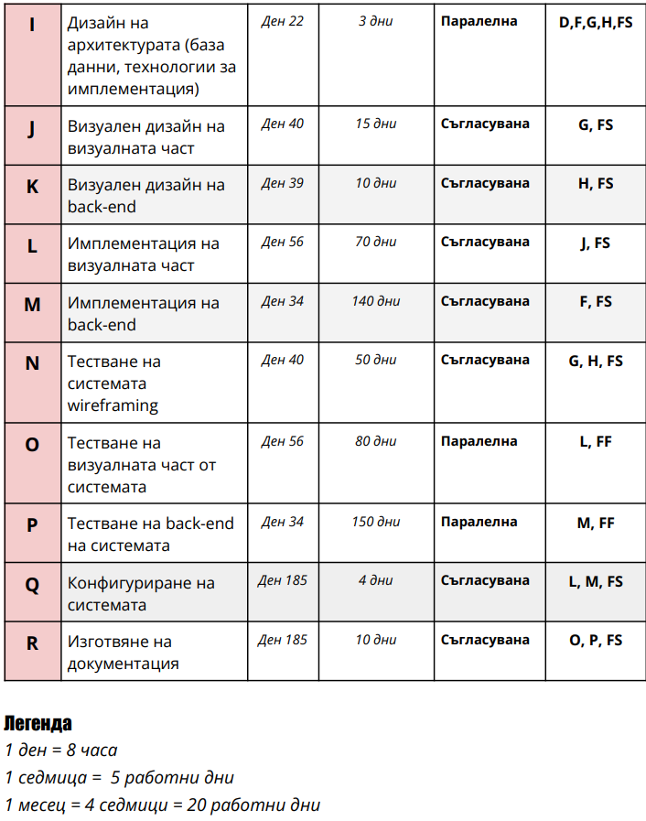

Slide 12
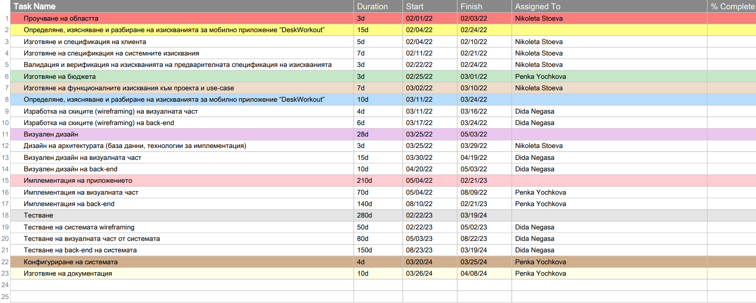
Gantt chart

Slide 13
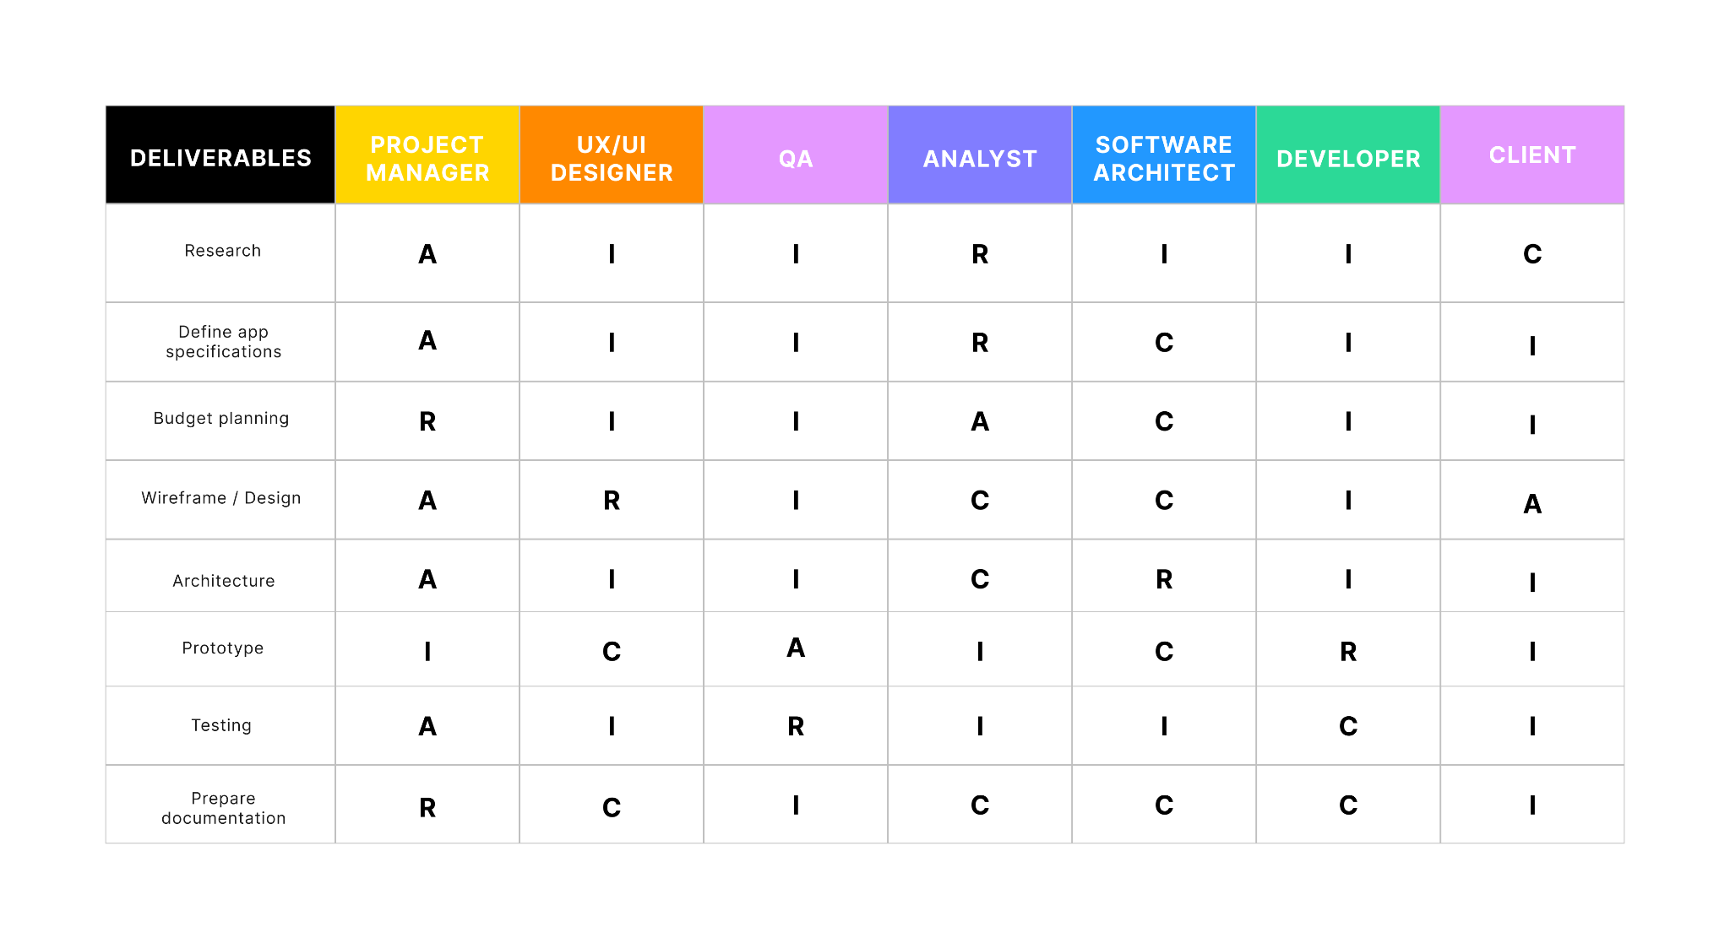
RACI matrix

Slide 14
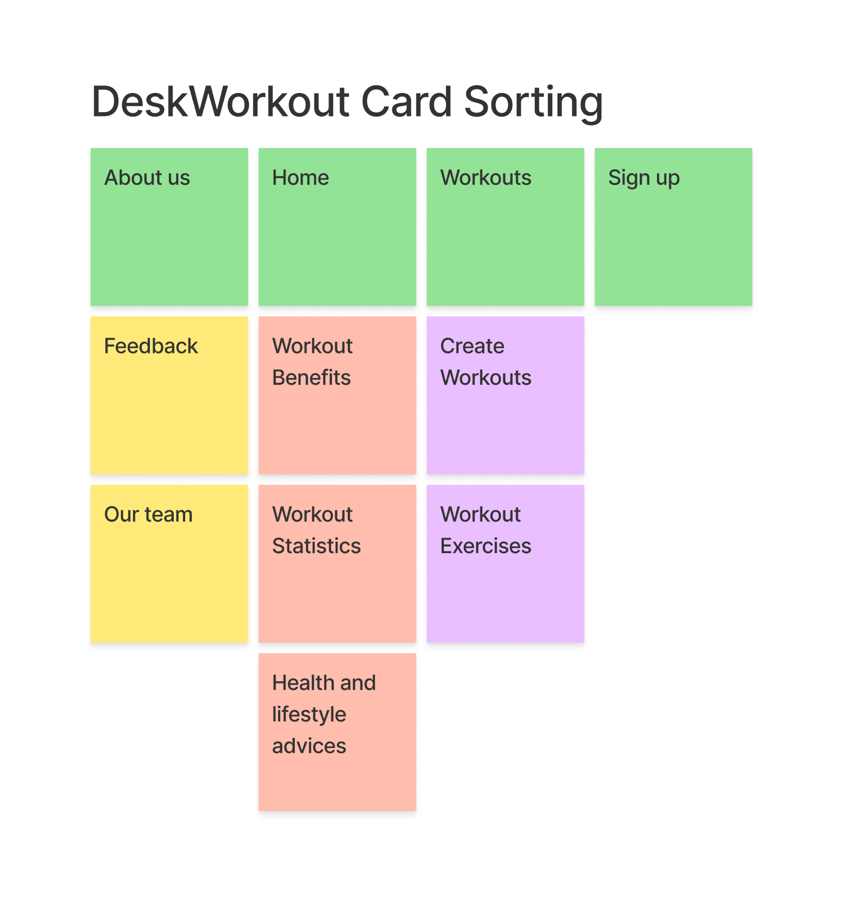

Slide 15
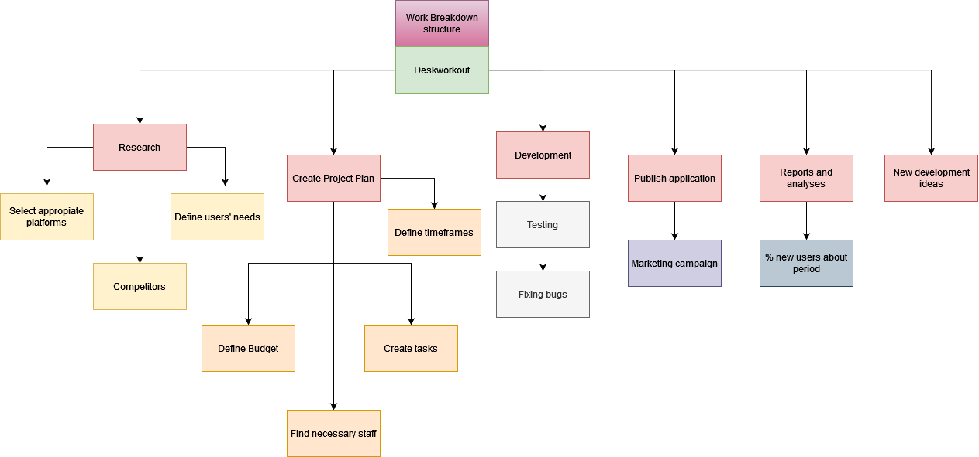

Slide 16
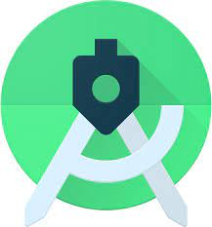
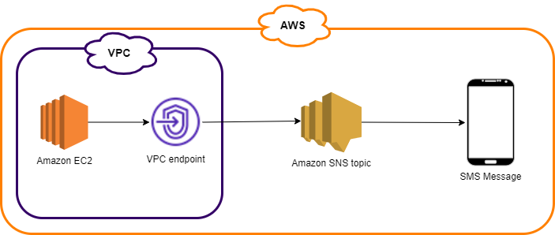


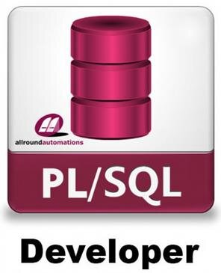

Slide 17
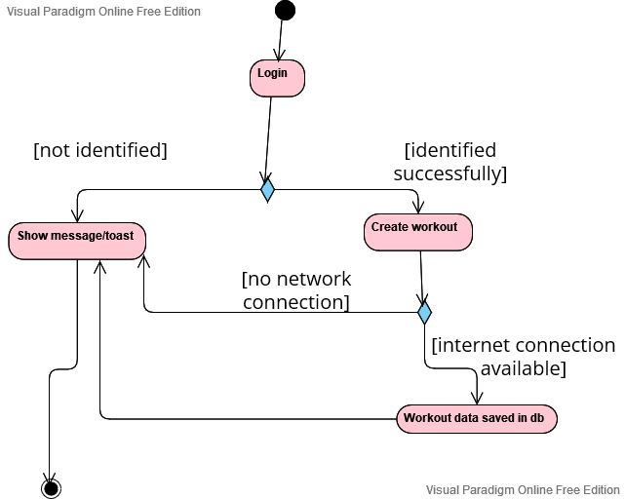
Activity диаграма за създаване на собствен Workout

Slide 18
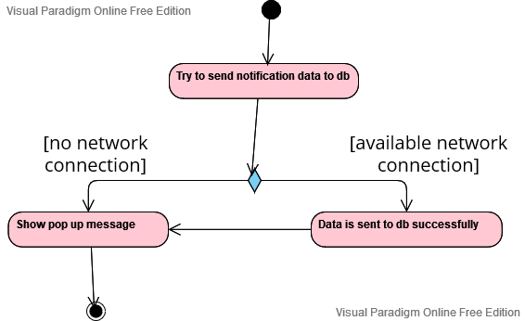
Activity диаграма за създаване на нотификация

Slide 19
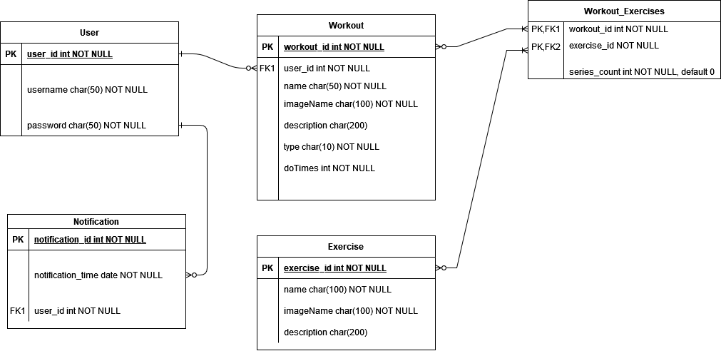
Domain Model / Entity relationship diagram

Slide 20
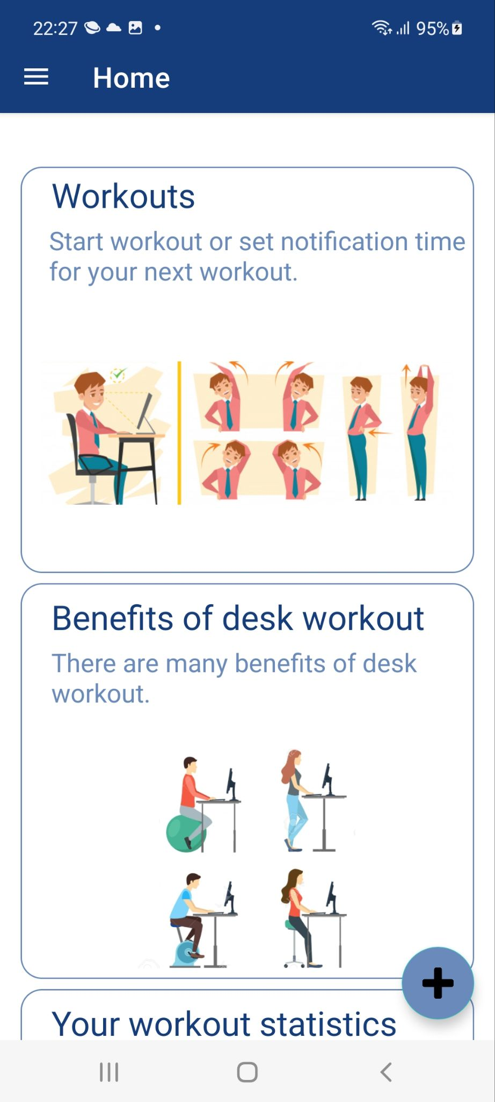
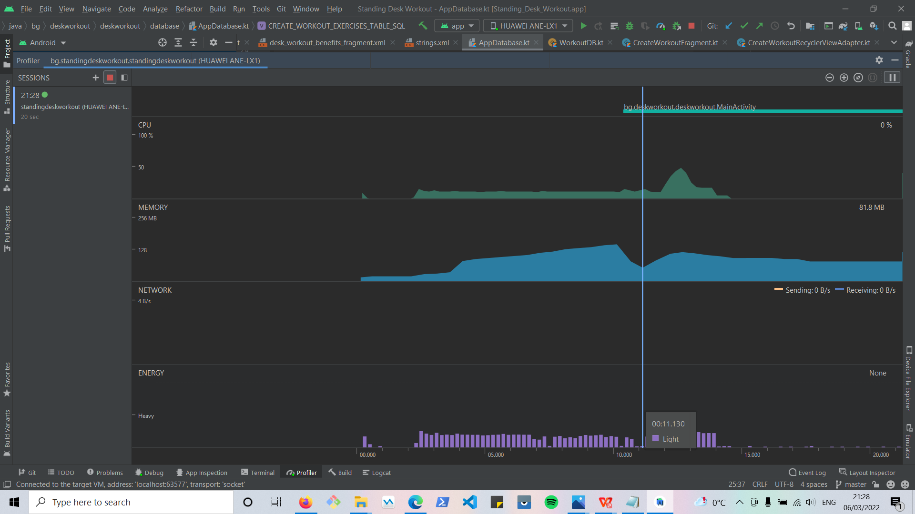
Performance and UI/UX testing

Slide 21
Благодарим Ви за вниманието!

